Slide 1

DEPREM VE YAPAY ZEKA Kayıpları Bulmak: Deprem Sonrası Hafıza Kaybı Mağdurları için Takı Temelli Bir Çözüm

Slide 2
Akışımız
Projenin Tanıtımı
Yakınlara Bildirim Gönderme
Uygulama Özellikleri
Projenin Faydaları
Sonuç
Teşekkür

Slide 3

Projenin Tanıtımı
Depremlerden sonra geçici hafıza kaybı yaşayan insanlara yardımcı olmak için bir proje geliştirdik. Bu proje, içinde çip bulunan bir yüzük ve kolyenin yanı sıra telefonlara indirilebilecek bir uygulama içeriyor.
İnsanlar takıları satın aldıklarında, kişisel bilgilerini ve fotoğraflarını girerek uygulamaya kayıt oluyorlar. Takıların her zaman takılması, acil bir durumda sağlık ekiplerinin onları tanımasına yardımcı olacaktır.

Slide 4
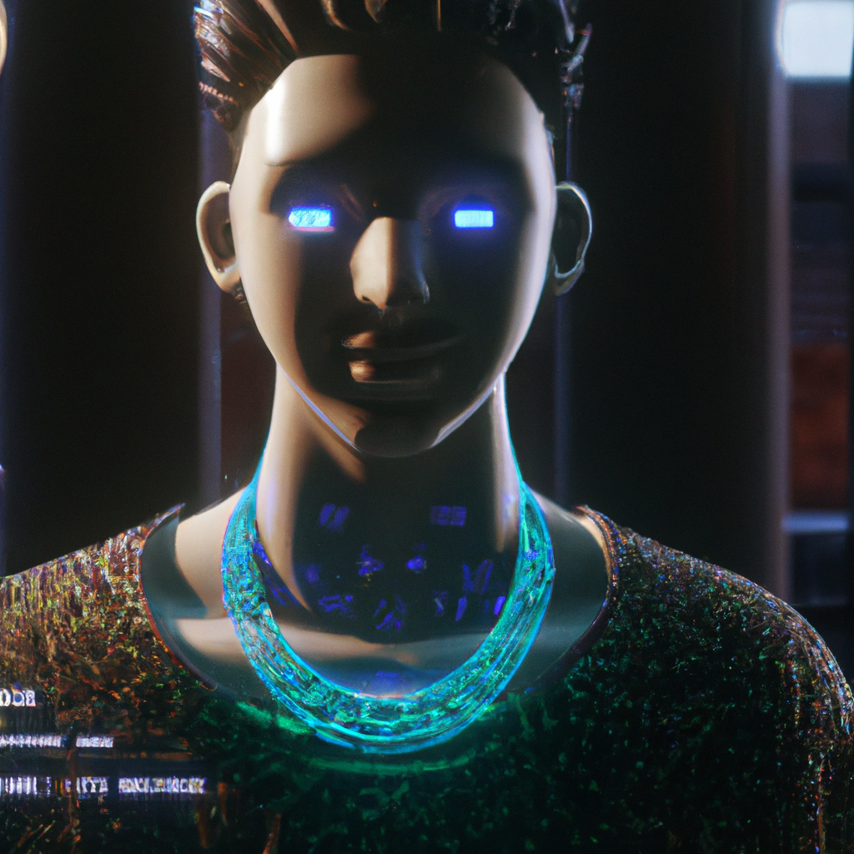
Yakınlara Bildirim Gönderme
Takıdaki çip, sağlık ekiplerinin deprem sonrasında hastaneye kaldırılan kişileri tespit etmesini sağlıyor. Uygulama, kayıp kişinin yakınlarını bilgilendirmek ve konum bilgisi sağlamak için kullanılabiliyor.
Aynı zamanda yakınları bu takıdaki yüz tanıma sistemini kullanarak kendi adına konuşamayan kişileri tespit edebiliyor.

Slide 5

Uygulama Özellikleri
Uygulama sadece afetler sırasında kullanılmak üzere tasarlanmıştır. Gerçek zamanlı konum takibi, acil durum kişileri ve insanları bilgilendirmek için bildirimler gibi özellikler içerir.
Uygulama ayrıca acil bir durumda kolay erişim için insanların alerjileri, geçirdikleri ya da mevcut hastalıklarını veya kullandıkları ilaçları gibi tıbbi bilgilerini de saklamalarına olanak tanıyor.

Slide 6

Projenin Faydaları
Bu projenin hem sağlık ekipleri hem de bireyler için faydalı olduğunu düşünüyoruz. Sağlık ekipleri deprem sonrası hastaneye kaldırılan kişileri tespit edebilirken, bireyler de yakınları tarafından kolayca bulunabiliyor.
Uygulama ayrıca acil bir durumda insanlara yardımcı olmak için tıbbi bilgi depolama, acil durum kişileri ve bildirimler gibi yararlı özellikler sağlar.

Slide 7
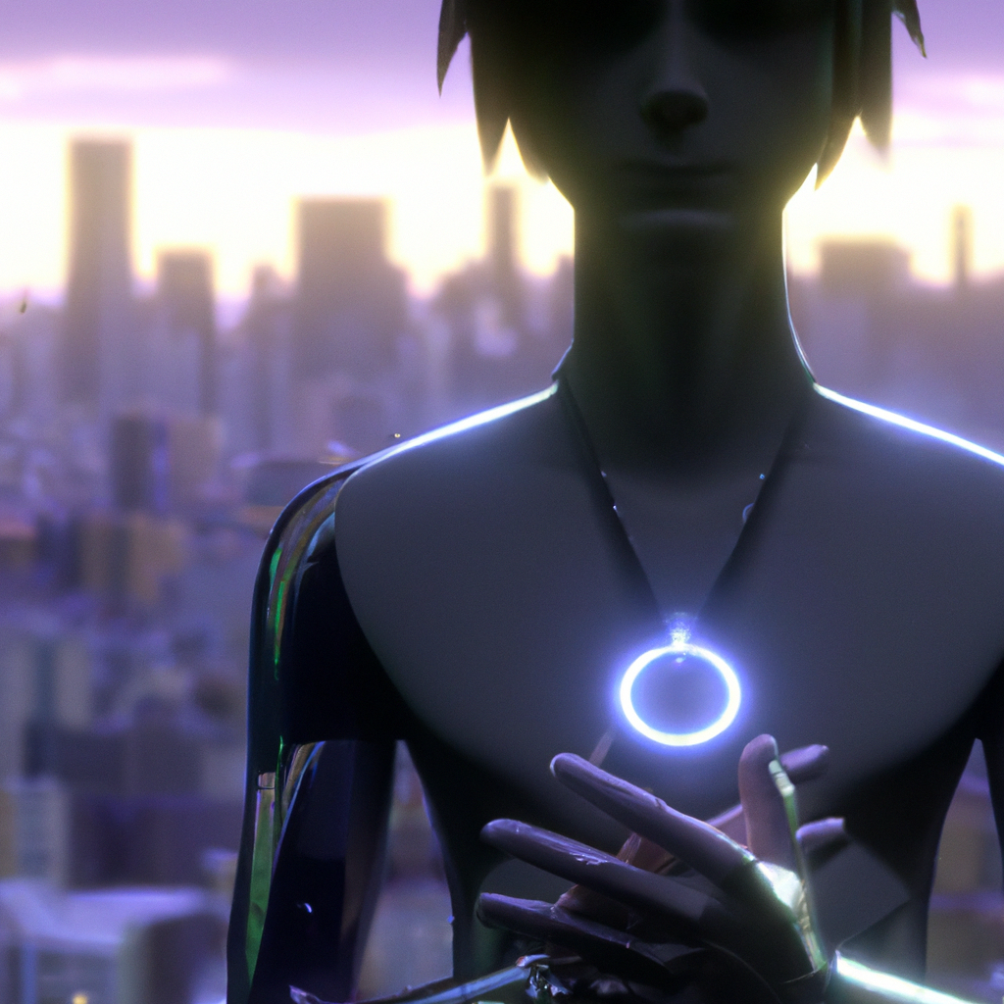
Sonuç
Projemiz, depremlerden sonra çocuklara, yaşlılara ve geçici hafıza kaybı yaşayan insanlara yardımcı olmak için tasarlanmıştır. Aynı zamanda bütün insanlar için de kullanımı uygundur. İçinde bir çip bulunan takı, uygulama ile birlikte sağlık ekiplerinin insanları kolayca tanımlamasına ve yakınlarını bilgilendirmesine yardımcı olmaktadır.
Uygulama ayrıca acil bir durumda insanlara yardımcı olmak için tıbbi bilgi depolama, acil durum kişileri ve bildirimler gibi bir çok yararlı özellikler de sağlar. Bu proje hem sağlık ekiplerine hem de bireylere fayda sağlaması amacıyla geliştirilmiştir.

Slide 8
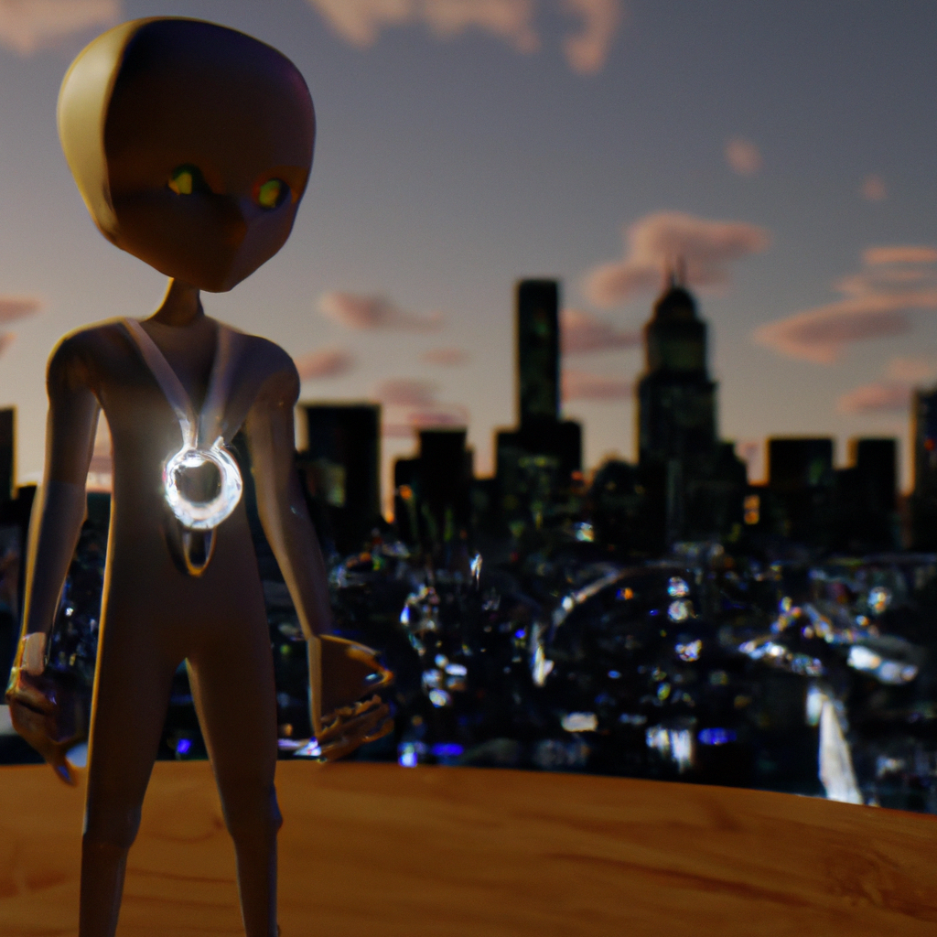
Teşekkür ederiz
Projemiz hakkında bilgi edinmek için zaman ayırdığınız için teşekkür ederiz. Acil durumlarda hem sağlık ekiplerine hem de bireylere faydalı olacağını umuyoruz.
Bu projenin depremler ve her çeşit doğal afetler sonrasında çocuklara, yaşlılara ve geçici hafıza kaybı yaşayan insanlar başta olmak üzere teknolojimizi kullanan bütün bireylere yardımcı olacağına ve insanların hayatında önemli bir fark yaratacağına eminiz.

Slide 9
DİNLEDİĞİNİZ VE İZLEDİĞİNİZ İÇİN TEŞEKKÜRLER
Günal HINÇAL
Semra ÖZDEMİR SALİHOĞLU
Kübra BİNİCİ
Bünyamin ERGEN
Metin ŞİMŞEK

